Slide 1
담금질 기법

Slide 2
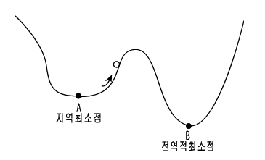
Simulated Annealing
주어진 함수의 전역 최적점에 대한 근사치 찾기

Slide 3

Simulated Annealing Algorithm
1. 상태 정의
2. 평가 함수 정의
3. 이동
4. 온도 감소

Slide 4
4. 온도 감소

Slide 5
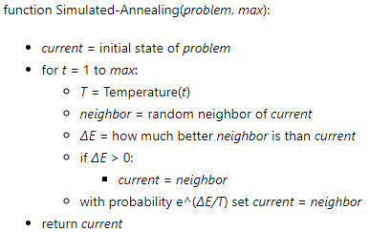
Simulated Annealing pseudocode

Slide 6
경사하강법

Slide 7

목차
1
경사하강법이란
2
경사하강법의 사용이유
3
경사하강법 설명
4
경사하강법 한계와 극복

Slide 8
경사하강법이란
함수 값이 낮아지는 방향으로 x 값을 변형시켜가면서 최종적으로는 최소 함수 값을 갖도록 하는 x값을 찾는 방법이다.
x

Slide 9
경사하강법 사용이유
1
함수의 형태가 복잡해서 미분계수와 그 근을 계산하기 어려운 경우가 많다.
2
실제로 미분계수를 구현하는 것에 비해 경사하강법은 비교적 쉽게 구현 가능
3
데이터 양이 많을 때 계산이 더 효율적이다.

Slide 10
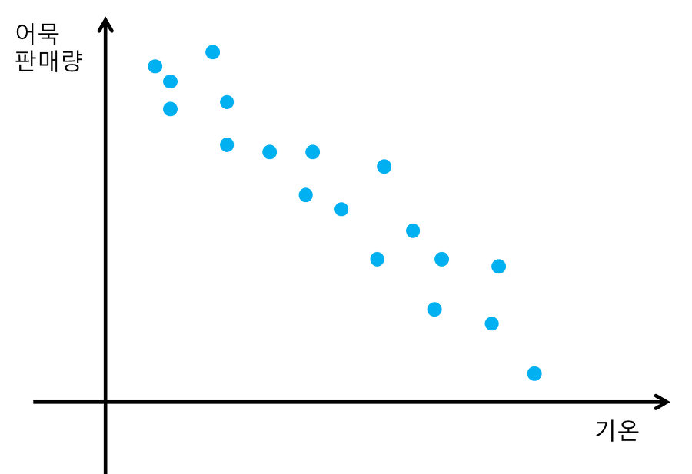

Slide 11
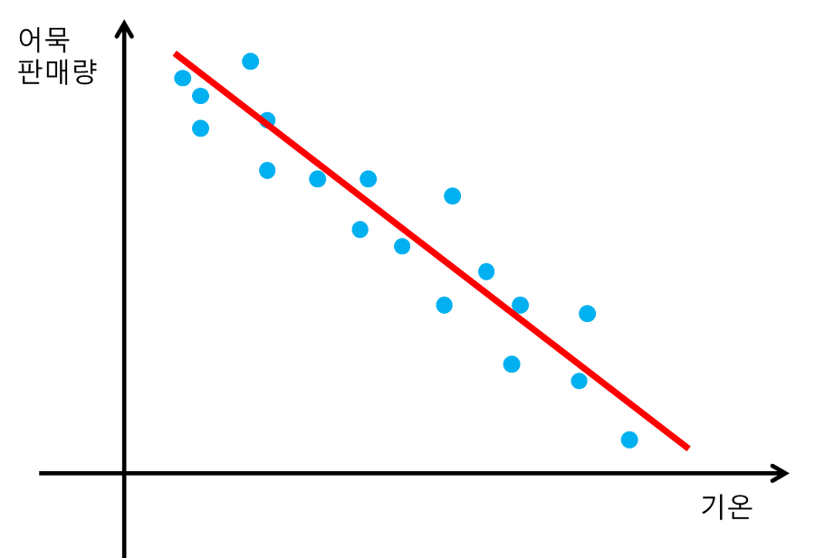

Slide 12
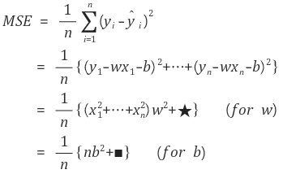

Part 1
y=wx+b에서 w,b를 임의로 설정한 일차함수와 데이터 포인트 사이의 평균제곱오차(MSE)를 구한다.
여기서 평균제곱오차를 비용함수(cost function)라고 부른다.
n은 샘플개수이고 yi는 데이터포인트의 라벨값이고 y^i는 예측값이다

Slide 13
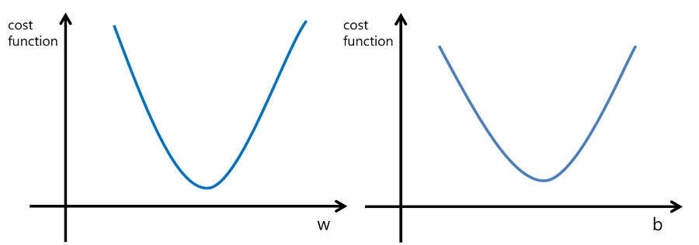
Part 1
비용함수 값이 최소가 되게 하는 w,b의 값을 찾아야 한다.

Slide 14
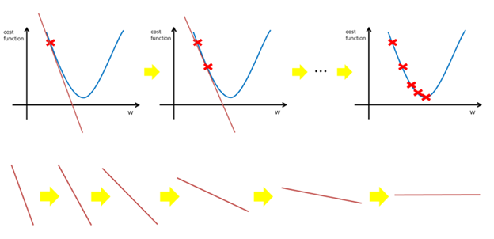
Part 1
wi+1=wi − 이동 거리×기울기의 부호

Slide 15
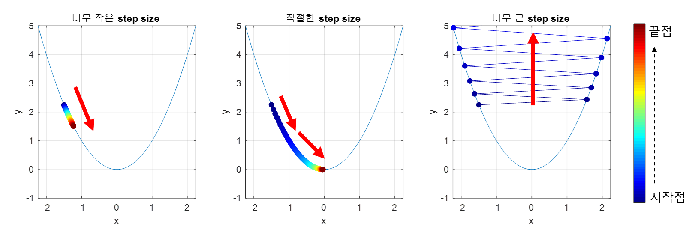
Part 1
적절한 step size를 설정해주어야 한다.

Slide 16
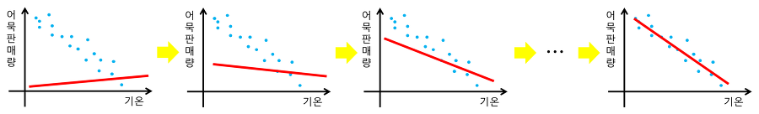
Part 1
w,b값이 바뀌어 지면서 최적의 값을 찾아간다.

Slide 17
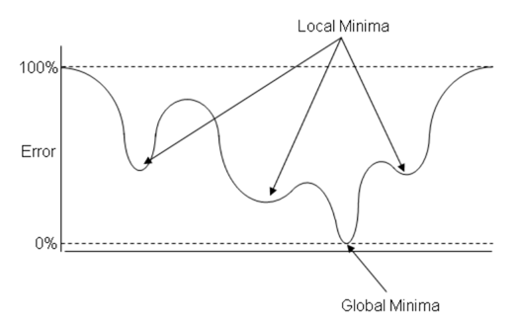
한계
1. 경사 하강법은 현재 위치에서의 기울기를 사용하기 때문에 지역 최소값에 빠질 수 있다.
2. 무작위 초기화(random initialization)로 인해 알고리즘이 전역 최소값이 아닌 지역 최소값에 수렴할 수 있다.
3. 평탄한 지역을 지나기 위해서 시간이 오래 걸리고 일찍 멈추어서 전역 최소값에 도달하지 못할 수도 있다.

Slide 18
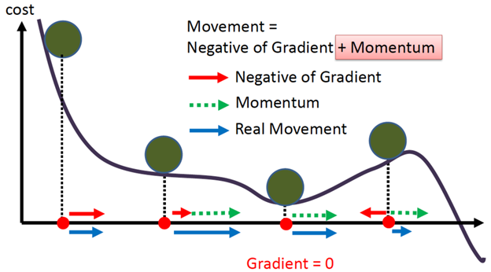
극복하기 위한 방법
기울기에 관성을 부과하여 작은 기울기는 쉽게 넘어갈 수 있도록 만든 것이다.
공을 예로 들면 언덕에서 공을 굴렸을 때, 낮은 언덕은 공의 관성을 이용하여 쉽게 넘어갈 수 있게 하여 지역 최소값을 탈출할 수 있게 한다

